Slide 1


LUẬN VĂN TỐT NGHIỆP 2021
XÂY DỰNG WEBSITE BÁN LINH KIỆN MÁY TÍNH
GVHD : ThS. Bùi Nhật Bằng
SVTH : Trương Tấn Duy

Slide 2

1.Giới thiệu đề tài | 4.Sơ đồ use case tổng quát
2.Mục tiêu của đề tài | 5.Sơ đồ lớp
3.Công nghệ sử dụng | 6.Lược đồ cơ sở dữ liệu
 | 7. Một vài hình ảnh về web

Slide 3

1. Giới thiệu đề tài
Website được thiết kế và xây dựng hướng đến tất cả các khách hàng có nhu cầu mua bán các mặt hàng về máy tính, laptop và linh kiện máy tính nhưng có ít thời gian đến cửa hàng. Ngoài ra, website còn cung cấp trang tin tức để giúp khách hàng nắm bắt và cập nhật thông tin nhanh chóng.
Giúp khách hàng có thể quản lý giỏ hàng của mình trong đó chứa thông tin về các linh kiện và số lượng linh kiện cần mua, tổng tiền mặt khách hàng trả để có được linh kiện đó.
Hiện nay, có rất nhiều framework để chúng ta xây dựng một trang web như: Laravel, Phalcon, Zend, CodeIgniter,…Nhưng được nhiều người sử sụng nhất là Laravel bởi tính phổ biến và cách sử dụng đơn giản, chính vì vậy chúng em sẽ xây dựng website bằng framework này.

Slide 4

2. Mục tiêu của đề tài
Website được thiết kế và xây dựng hướng đến tất cả các khách hàng có nhu cầu mua bán các mặt hàng về máy tính, laptop và linh kiện máy tính nhưng có ít thời gian đến cửa hàng. Ngoài ra, website còn cung cấp trang tin tức để giúp khách hàng nắm bắt và cập nhật thông tin nhanh chóng.
Giúp khách hàng tìm kiếm sản phẩm theo danh mục, theo trạng thái, ngay trên điện thoại hoặc máy tính của mình mà không cần đến cửa hàng.
Giúp khách hàng có thể quản lý giỏ hàng của mình trong đó chứa thông tin về các linh kiện và số lượng linh kiện cần mua, tổng tiền mặt khách hàng trả để có được linh kiện đó. Hệ thống sẽ gửi thông tin giỏ hàng cho người quản trị website xem và thực hiện đơn hàng.

Slide 5

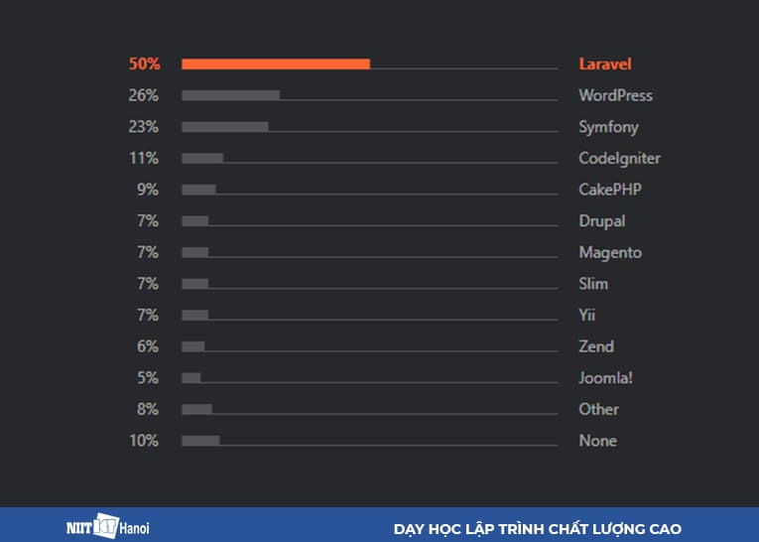
3. Công nghệ sử dụng cho đề tài
Laravel là một PHP Framework mã nguồn mở miễn phí, được phát triển bởi Taylor Otwell với phiên bản đầu tiên được ra mắt vào tháng 6 năm 2011. Laravel ra đời nhằm mục đích hỗ trợ phát triển các ứng dụng web, dựa trên mô hình MVC (Model – View – Controller)

Slide 6

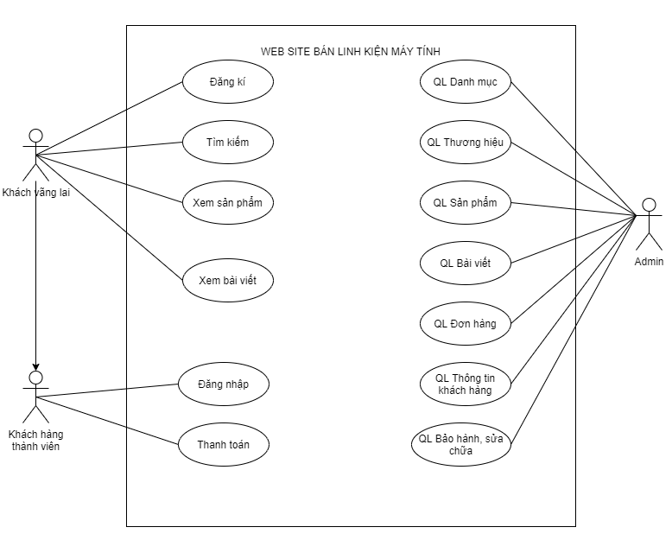
4. Sơ đồ use case tổng quát
Hình 5.1 Sơ đồ usecase tổng quát

Slide 7

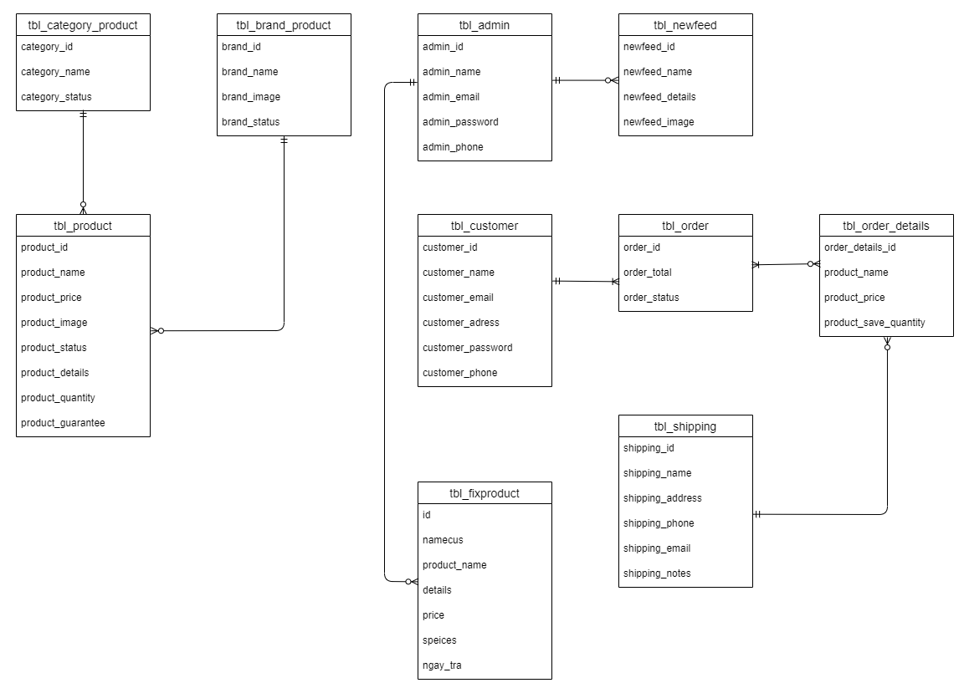
5. Sơ đồ lớp
Hình 6.1 Sơ đồ lớp

Slide 8

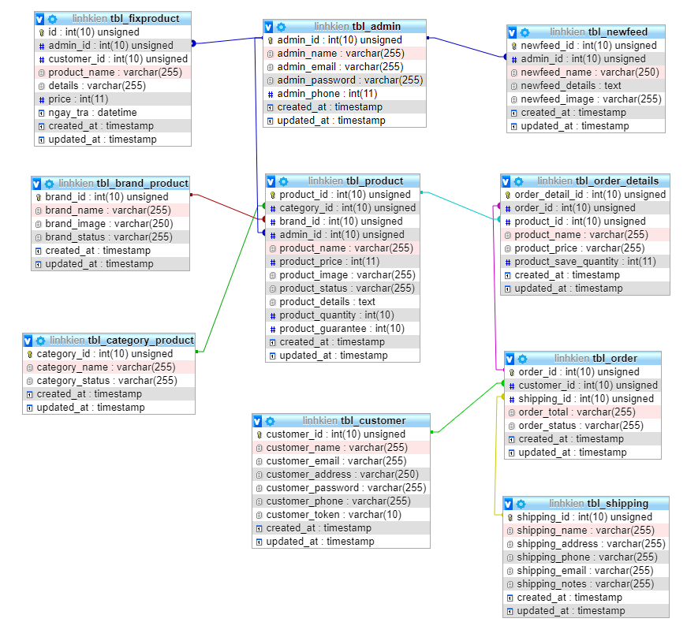
6. Lược đồ cơ sở dữ liệu
Hình 7.1 Lược đồ cơ sở dữ liệu

Slide 9
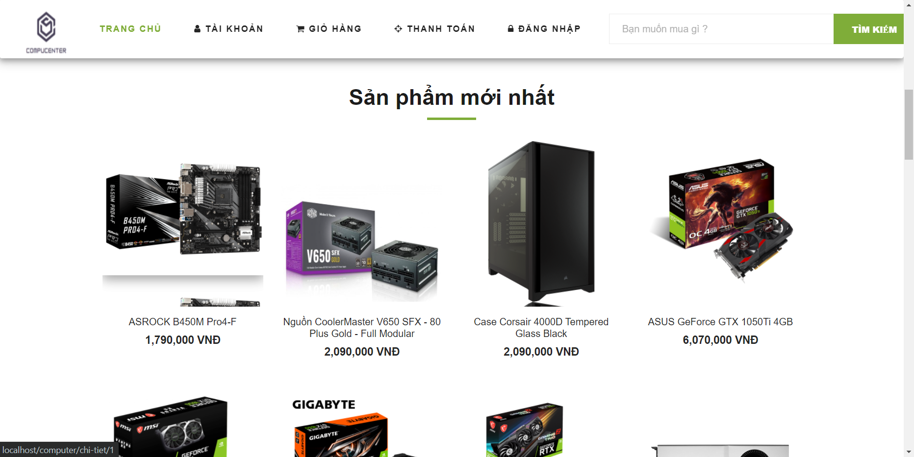
7. Một số hình ảnh về trang web
Hình 9.1 Giao diện trang chủ của trang web

Slide 10
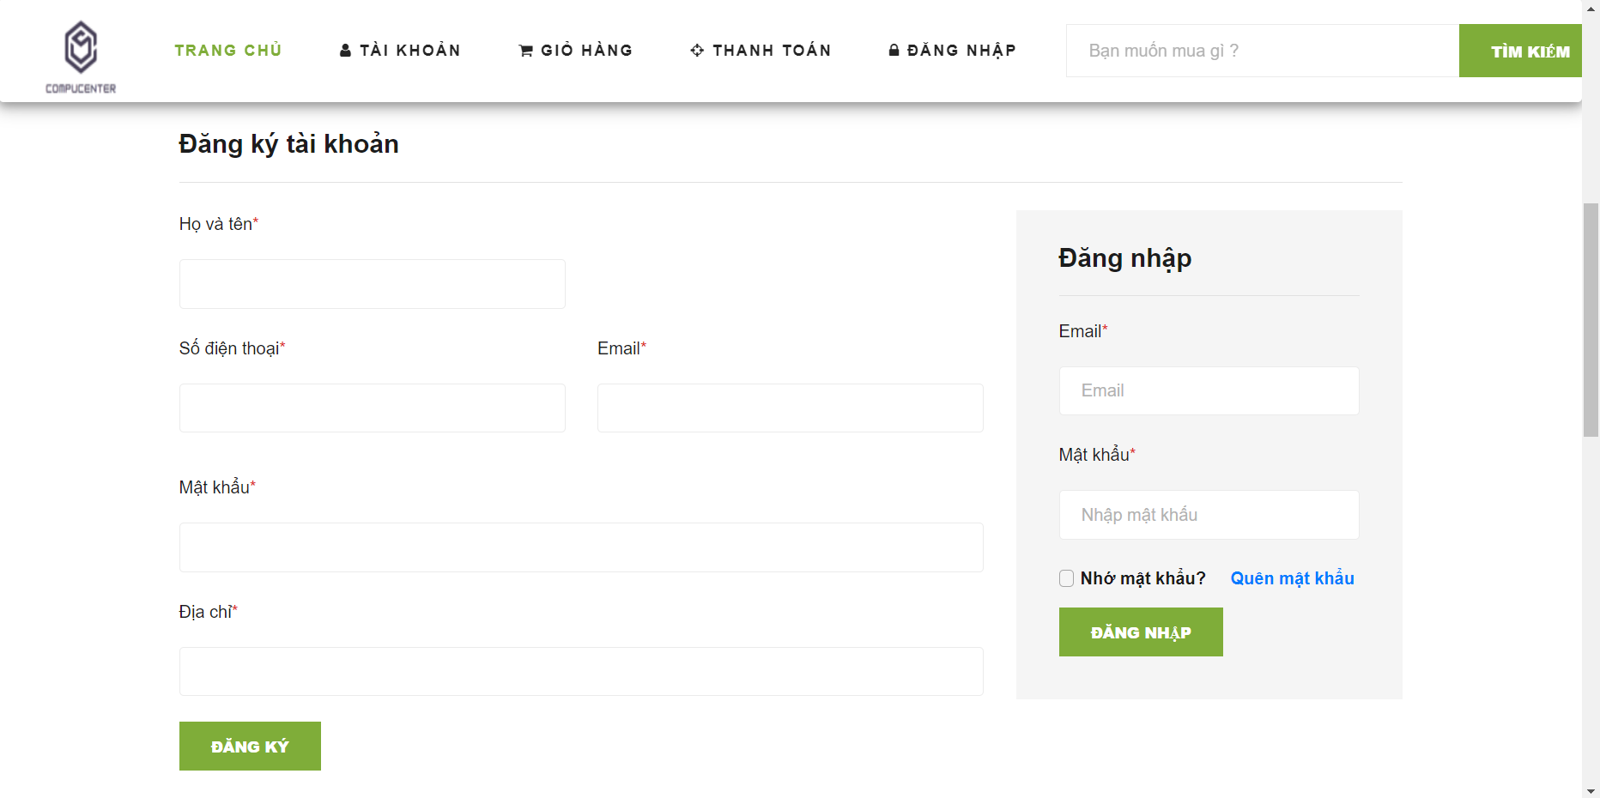
7. Một số hình ảnh về trang web
Hình 9.2 Giao diện trang đăng ký, đăng nhập

Slide 11
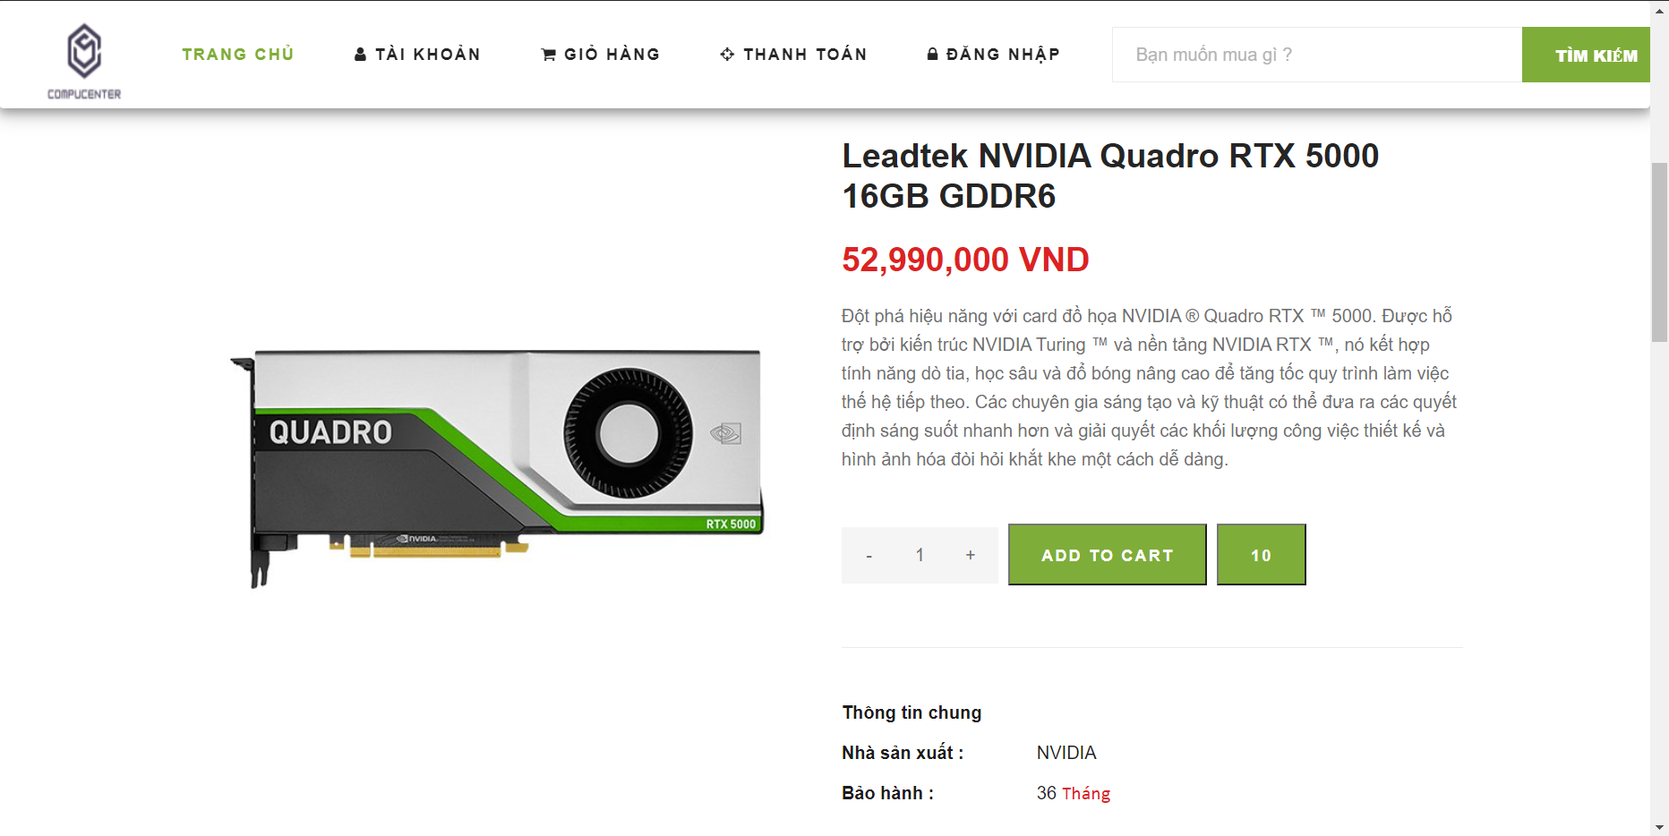
7. Một số hình ảnh về trang web
Hình 9.2 Giao diện trang chi tiết sản phẩm

Slide 12

CẢM ƠN QUÝ THẦY CÔ ĐÃ LẮNG NGHE PHẦN TRÌNH BÀY CỦA EM

